Slide 1
¿Qué vimos?
Una mirada técnica

Slide 2
Retos del futuro
Incorporar la sustentabilidad, las cuestiones éticas, los derechos emergentes: derecho al ambiente, derecho a la alimentación (discursos compatibles)
Los ODS
IPCC, pactos verdes, mayor salida de la academia, alianzas
Gestión de la calidad
Perspectivas sociales
Digitalización, IA
Bioenergía (dilemas), innovaciones
Pensamiento crítico (además de drones, automatización…y la Internet de las cosas)

Slide 3
Vamos a rumiar un poco sobre estas cuestiones…

Slide 4
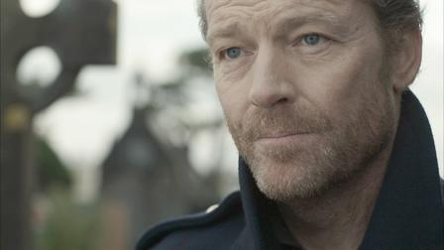
¿Qué percibimos?
Trabajo individual
y grupal

Slide 5
Trabajo Individual y grupal
Percepción de los actores sobre la estructura e implementación del plan de estudios.
Trabajo individual, en pequeño grupo y en plenario.
La ventana de los actores
Parte individual (10/15 minutos)
Parte grupal (40 minutos)
Plenario (unidad de análisis: la carrera)

Slide 6
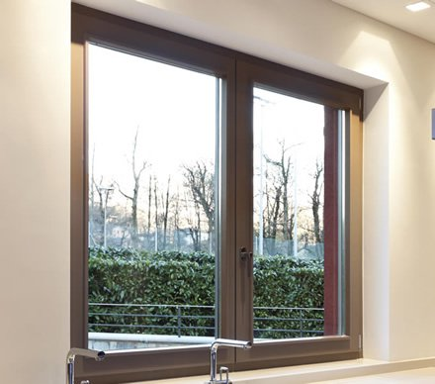
La ventana de los actores

Slide 7
La ventana de los actores Ejercicio crítico de planeamiento estratégico institucional (para diagnóstico participativo)

Slide 8
La ventana de los actores
Se trata de cuatro preguntas abiertas sobre la percepción que los actores tienen (en este caso) del plan de estudios
(i) ¿Qué es lo que me da este plan de estudios y yo quiero que me de?
(ii) ¿Qué es lo que me da este plan de estudios y yo no quiero que me de?;
(iii) ¿Qué es lo que no me da este plan de estudios y yo quiero que me de?;
(iv) ¿Qué es lo que no me da este plan de estudios y yo tampoco quiero que me de?

Slide 9
(i) ¿Qué es lo que me da este plan de estudios y yo quiero que me de?
ii) ¿Qué es lo que me da este plan de estudios y yo no quiero que me de?
(iii) ¿Qué es lo que no me da este plan de estudios y yo quiero que me de?
(iv) ¿Qué es lo que no me da este plan de estudios y yo tampoco quiero que me de?

Slide 10
Trabajo individual
En una hoja dividida en cuadrantes, los actores contestan en forma individual las preguntas de los cuadrantes
(10/15 minutos)

Slide 11
Trabajo en pequeño grupo (5/7 integrantes heterogéneos,
En una ronda, los actores se escuchan, socializan sus respuestas y contestan por escrito –consensos y disensos- las preguntas de los cuadrantes. Un portavoz tomará nota por cuadrantes lo elaborado por el grupo.
(40 minutos)

Slide 12
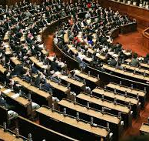
Plenario
Los grupos presentan lo trabajado en plenario.

Slide 13
Período de alternancia
13

Slide 14
Hacer el trabajo más transparente y participativo
Bottom-up

Slide 15
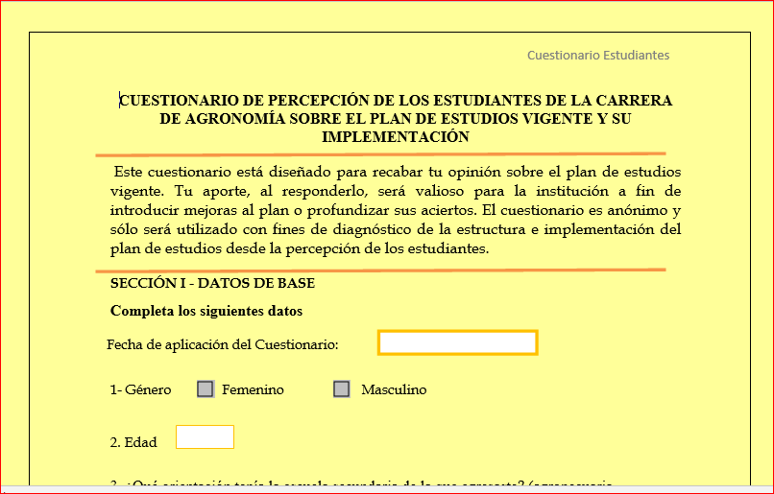
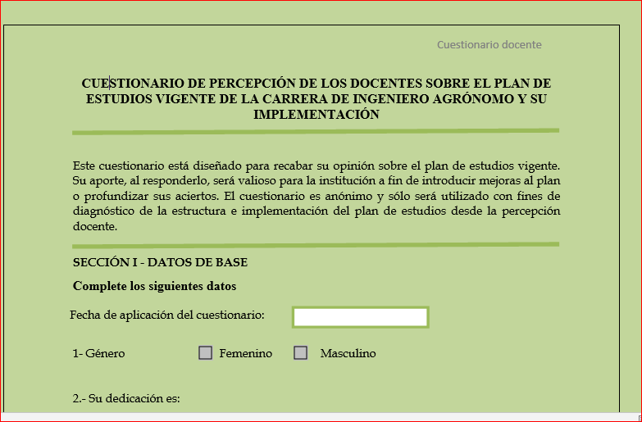
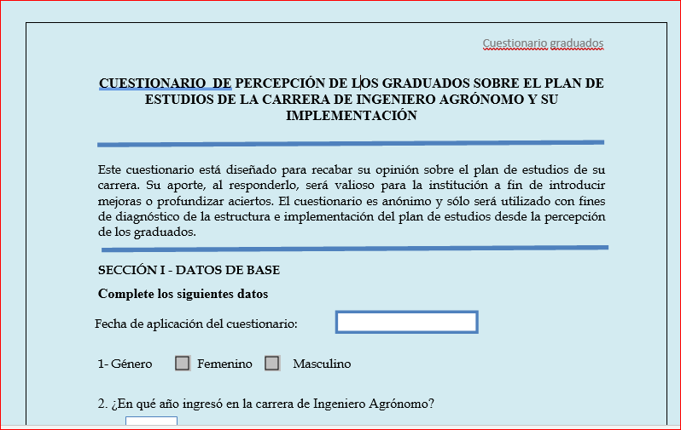

Slide 16
En forma paralela –en este período de alternancia- se trabajará en pequeños grupos (5-7 integrantes) en estos posibles temas:
Contenidos básicos de la 1537 y su tratamiento efectivo en el PE
Cargas horarias mínimas por bloques y totales
Actividades reservadas al título (cómo se construyen efectivamente a través de contenidos básicos, asignaturas, actividades)
Incorporación de nuevos contenidos
Alcances del título
Proyectos integradores, fusión de espacios, enciclopedismo
Flexibilidad
Práctica profesional
Interdisciplinariedad
Ubicación de asignaturas
Correlativas
Articulación horizontal/vertical
Cuatrimestralidad
Electivas/Optativas
(vii) Otros
La idea es que cada grupo tome uno o más temas.
Discusión, interconsulta y elaboración de un documento escrito como propuesta de cambios del PE para presentar y discutir en la próxima jornada
Conformación de los grupos

Slide 17
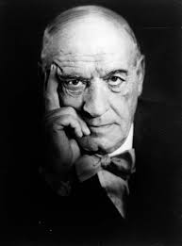
Vean, pues, los ingenieros cómo para ser ingeniero no basta con ser ingeniero.
Mientras se están ocupando en su faena particular, la historia les quita el suelo de debajo de los pies. Es preciso estar alerta y salir del propio oficio: otear bien el paisaje de la vida que es siempre total. La facultad suprema para vivir no la da ningún oficio ni ninguna ciencia, es la sinopsis de todos los oficios y de todas las ciencias. La vida humana y todo en ella es un constante y absoluto riesgo»
José Ortega y Gasset, 1933

Slide 18
BIBLIOGRAFÍA
Bandura, A. (1986).Social Foundations of Thought and Action. A Social Cognitive Theory, Englewood Cliffs, Prentice Hall.
Bean, J. (1980). Student Attrition, Intensions and Confidence: Research in Higher Education, 17, 291-320.
Bean, J. P. (1982). Conceptual Models of Student Attrition. En E. T. Pascarella (Ed.). New Directions for Institutional Research: Studying Student Attrition, San Francisco USA: Jossey-Bass. Nº 36: 17-28.
Braxton, J., A. Sullivan and R. Johnson Jr. (1997). Appraising Tinto’s theory of college student departure. In: J.C. Smart (Ed.), Higher education: Handbook of theory and research. New York. USA. pp. 107-164.
Brunner, J. J. (2005). Educación en Chile: El Peso de las Desigualdades. En VV.AA., Conferencias Presidenciales de Humanidades. Santiago de Chile: Presidencia de la República.
Brunner, J. J. (2006). Sistema privatizado y mercados universitarios: competencia reputacional y sus efectos. Informe elaborado en el marco del proyecto FONDECYT Nº 1050138.
Consejo Federal de Decanos de Ingeniería (CONFEDI). Marco conceptual y definición de estándares de acreditación de las carreras de ingeniería. Aprobado por asamblea de asamblea de CONFEDI. Oro Verde, mayo de 2017.
Gei, A. (2018). Presentación Audeas, Bs As., FA-UBA, agosto de 2018.
Himmel, E. (2002). Modelos de análisis de la deserción estudiantil en la educación superior. Revista Calidad de la Educación. Consejo Superior de Educación. Ministerio de Educación, 17, 91-108.
Cabrera, A., A. Nora and M. Castañeda (1993). College Persistence: Structural Equations Modelling Test of Integrated Model of Student Retention. Journal of Higher Education. Vol. 64, N° 2: 123-320.
Collen, A. and W. Gasparski (1995). Design & Systems: General Applications of Methodology (Praxiology). Transaction Publishers, U.S. 480 pp.
Dohmen, D. (2000). Vouchers in higher education. A practical approach. Paper presented at the
ECER 2000-Conference, 20-23 September 2000, Edinburgh. FiBS-Forum Nº 4, Cologne.
Donoso, S. y E. Schiefelbein (2007). Análisis de los modelos explicativos de retención de estudiantes en la universidad: una visión desde la desigualdad social. Estudios Pedagógicos, Vol. 33, N° 1: 7-17.
Himmel, E. (2002). Modelos de análisis de la deserción estudiantil en la educación superior. Revista Calidad de la Educación. Consejo Superior de Educación. Ministerio de Educación, Chile. N° 17: 91-108.

Slide 19
Padilla, R. (1999).College student retention: Focus on Success, Journal of College Retention: Research, Theory and Practice, 1(2), 13-26.
Pascarella, E. (1985). College environmental influences on learning and development: A critical review and synthesis. In: J. C. Smart (Ed.), Higher education: Handbook of theory and research. Vol. 1. New York: Agathon.
Pascarella, E. and P. Terenzini (1980). Predicting freshman persistence and voluntary dropout decisions from a theoretical model. Journal of Higher Education. Vol. 51, Nº 1: 60-75.
Peñaloza Ramela, W. (2005). El curriculum integral. Lima: Editorial Universidad Nacional Mayor de San Marcos.
Plencovich, M.C. (2016). Correlatividades. Documento CCA- Buenos Aires: FA- UBA.
Plencovich, M.C. (2016). Correlatividades. Documento CCA, FA- UBA.
Plencovich, M. C. (2018). La construcción de lo académico. El ethos del sistema agrario universitario. Ciccus.
Plencovich, María Cristina (2009). Agriculture at a Crossroads. IAASTD. Island Press.
Plencovich, M.C., Vugman, L., Cordon, G.,& A Rodríguez (2016). Las elusivas ciencias ambientales. Revista AMBIENS, 2(2),1-15.
Plencovich, M.C. & Solari, F. (2012). Capítulo 1, Los talleres como modalidad participativa de la didáctica universitaria, en Plencovich, María Cristina y Pagano, Eduardo A. (Coords.), Los talleres didácticos en el ámbito universitario. La lección de agronomía (pp. 1-24). EFA.
Plencovich, M.C., & Pagano, E. (2012). Ex pedem Herculem?, Buenos Aires: EFA.
Spady, W. (1970). Dropouts from higher education: An interdisciplinary review and
synthesis. Interchange. Vol. 19, Nº 1: 109-121.
Tinto, V. (1989). Definir la deserción: una cuestión de perspectiva. Revista de Educación Superior, Nº 71, ANUIES, México.
Shipman, M. D. (1988). The limitations of social research. London: Longman.
Tinto, V. (1975). Dropouts from Higher Education, a Theoretical Synthesis of Recent Research, Review of Higher Education 45 (1), p . 89-125.
BIBLIOGRAFÍA

